Slide 1

SISTEMA DE APOYO A LA DECISIÓN CLÍNICA · CDSS v3.2
PK-Bayes
Farmacocinética Bayesiana de Precisión en Paciente Crítico
Plataforma clínica para la individualización posológica en tiempo real (< 25 ms). Integra modelos farmacocinéticos poblacionales (PopPK), fisiología renal dinámica y concentraciones plasmáticas medidas para maximizar la eficacia terapéutica y prevenir la toxicidad.
INFERENCIA BAYESIANA MAP
Ajuste en < 25 ms con regularización
FUNCIÓN RENAL EN UCI
Modelado dinámico por tramos de ClCr y TCRR
GUÍAS ASHP / IDSA / ESCMID
Optimización AUC24/CIM e infusión continua
PK-Bayes · Decision Support System CDSS v3.2 Documento Institucional Clínico 01 / 14

Slide 2
PROBLEMA CLÍNICO & VARIABILIDAD EN UCI
El Límite de la Dosis Fija: 'One Size Does NOT Fit All'
La alta variabilidad farmacocinética interindividual en el paciente crítico convierte la dosificación estándar en una ruleta clínica.
SUBDOSIFICACIÓN INICIAL
42%
• Fracaso terapéutico en las primeras 48 horas de sepsis severa.
• Aparición y selección de cepas resistentes por concentraciones subóptimas.
• Aclaramiento Renal Aumentado (ARC > 130 mL/min) no detectado por protocolos estándar.
• Mayor mortalidad en shock séptico por retraso en alcanzar dianas farmacodinámicas.
SOBREDOSIFICACIÓN & TOXICIDAD
28%
• Incidencia de Lesión Renal Aguda (LRA / AKI) asociada a glicopéptidos y aminoglucósidos.
• Sobredosis acumulativa inadvertida por deterioro dinámico de la función renal.
• Coste añadido de $8,000–$14,000 USD por paciente que requiere soporte dialítico secundario.
• Prolongación innecesaria de la estancia en camas críticas de alta complejidad.
RETARDOS DEL TDM TRADICIONAL
48–72h
• El método convencional exige esperar al 'estado estacionario' (4.ª o 5.ª dosis) para medir niveles.
• Dependencia de niveles valle (Cmin) aislados que no reflejan la verdadera exposición (AUC24).
• Ajustes empíricos lineales ('a ojo') que fallan ante cinéticas no lineales o volúmenes cambiantes.
• Pérdida de la ventana de oportunidad terapéutica más crítica para el pronóstico del paciente.
PK-Bayes · Decision Support System CDSS v3.2 Documento Institucional Clínico 02 / 14

Slide 3
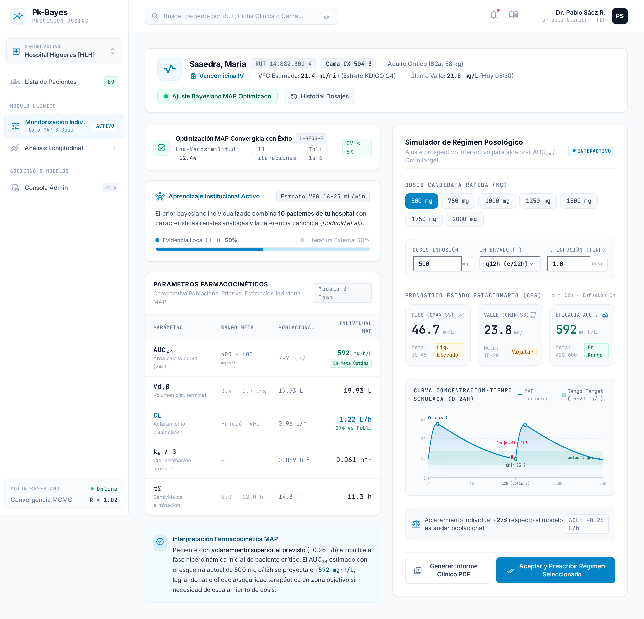
METODOLOGÍA & FUNDAMENTO CIENTÍFICO
La Solución: Inferencia Bayesiana MAP a Pie de Cama
PK-Bayes fusiona el conocimiento poblacional previo con los datos clínicos y niveles medidos del paciente en milisegundos.
¿CÓMO FUNCIONA EL MOTOR BAYESIANO?
1. Prior Poblacional (PopPK)
Modelos validados en miles de pacientes que definen la distribución estadística típica de Vd, Cl y variabilidad interindividual (IIV / ω²).
2. Covariables del Paciente
Ajuste individualizado según edad, peso real/ajustado, función renal por tramos temporales y terapias de soporte extracorpóreo.
3. Concentraciones Plasmáticas (TDM)
Incluso con solo 1 o 2 muestras en tiempos no estándar, el algoritmo calcula la función de verosimilitud de los niveles reales.
4. Estimación MAP (Maximum A Posteriori)
Minimiza la función objetivo bayesiana calculando los parámetros individuales (η_i) más probables en menos de 25 milisegundos.
VENTAJA CLÍNICA CLAVE
No requiere esperar al estado estacionario ni extraer muestras exclusivamente en el valle estricto. La predicción es continua, anticipatoria y exacta desde la primera dosis administrada.
PK-Bayes · Decision Support System CDSS v3.2 Documento Institucional Clínico 03 / 14

Slide 4
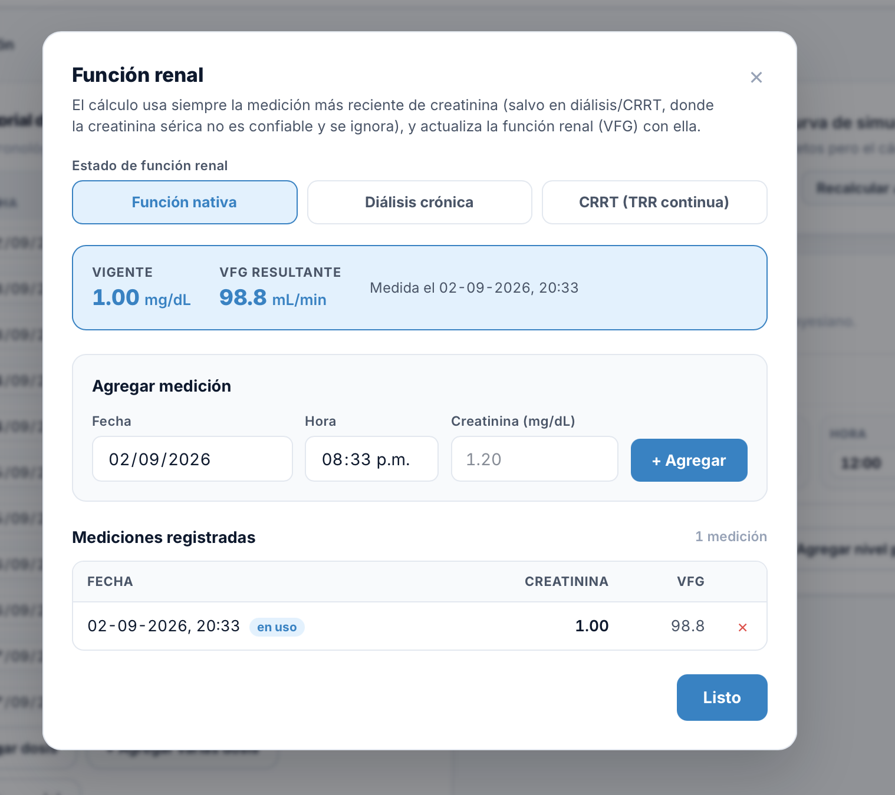
FISIOLOGÍA RENAL DINÁMICA EN PACIENTE CRÍTICO
Modelado de Aclaramiento Renal Cambiante y TCRR
PK-Bayes supera el dogma del 'ClCr estático' mediante tramos temporales fisiológicos y soporte para diálisis continua.
Aclaramiento Segmentado por Tramos
Permite definir diferentes valores de creatinina y función renal a lo largo del tratamiento. Si el paciente entra en shock y luego recupera perfusión, el modelo calcula la depuración exacta en cada tramo temporal.
Soporte Completo para TCRR y Hemodiálisis
Parámetros específicos para hemofiltración venovenosa continua (CVVH), hemodiafiltración (CVVHDF) y diálisis intermitente. Considera tasa de efluente, dosis dialítica y aclaramiento de membrana.
Detección de Aclaramiento Aumentado (ARC)
Identifica pacientes jóvenes o politraumatizados con ClCr > 130 mL/min que subdosifican antibióticos en regímenes estándar, alertando la necesidad de dosis de carga y perfusión extendida.
PK-Bayes · Decision Support System CDSS v3.2 Documento Institucional Clínico 04 / 14

Slide 5
FARMACOPEA & MODELOS POBLACIONALES
Catálogo de Fármacos de Estrecho Margen Terapéutico
Modelos farmacocinéticos multi-compartimentales rigurosamente contrastados con la literatura internacional.
CONSENSO ASHP/IDSA 2020
Vancomicina (1 y 2 Compartimentos)
Optimización guiada por AUC24/CIM (400-600 mg·h/L). Modelos de Rodvold, Thomson y Colin. Infusión intermitente y continua para prevención de nefrotoxicidad.
DOSIFICACIÓN EXTENDIDA ODA
Aminoglucósidos (Amikacina, Gentamicina)
Maximización del ratio bactericida Cmax/CIM (> 8-10) con minimización de la acumulación residual en valle (Cmin < 1 mg/L) para protección coclear y renal.
MEROPENEM, PIPERACILINA/TAZO, CEFEPIME
Betalactámicos en Perfusión Extendida
Optimización de diana farmacodinámica tiempo sobre CIM (100% fT > CIM y 100% fT > 4x CIM) para infecciones por patógenos multidiorresistentes (BMR).
MICHAELIS-MENTEN & SHEINER-TOZER
Fenitoína (Cinética No Lineal Saturable)
Modelado de saturación enzimática (Vmax y Km). Corrección obligatoria de concentraciones por hipoalbuminemia y uremia para evitar intoxicación neurológica.
PK-Bayes · Decision Support System CDSS v3.2 Documento Institucional Clínico 05 / 14

Slide 6
USABILIDAD & FACTORES HUMANOS EN SALUD
Flujo de Trabajo Clínico en Menos de 2 Minutos
Diseñado para integrarse de forma natural en la ronda médica de UCI o en la interconsulta de farmacia clínica.
PASO 01
Registro del Paciente
Ingreso seguro y anonimizado. Selección de edad, peso real/ajustado/magro y perfil renal dinámico.
PASO 02
Régimen & Muestras TDM
Registro del esquema administrado (dosis, intervalo, duración infusión) y niveles medidos con hora exacta.
PASO 03
Ajuste Bayesiano Instantáneo
Cálculo en < 25 ms. Visualización de la curva individual, aclaramiento propio, Vd real y AUC24 proyectado.
PASO 04
Simulación & Recomendación
Comparador de regímenes alternativos. Selección de la dosis con PTA > 90% y exportación del informe PDF.
PK-Bayes · Decision Support System CDSS v3.2 Documento Institucional Clínico 06 / 14

Slide 7
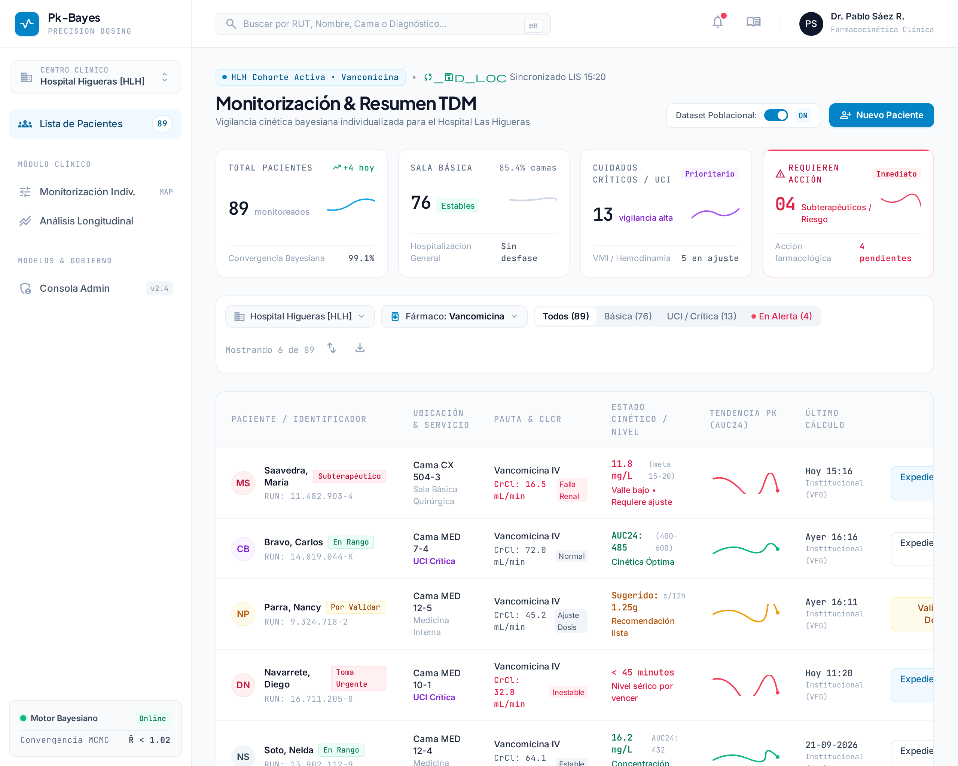
COCKPIT DE TELEMETRÍA CLÍNICA
Telemetría Farmacocinética de Alta Resolución
Curvas interactivas, intervalos de credibilidad del 95% y diales semafóricos de riesgo en una sola vista.
INDICADORES EN TIEMPO REAL
Curva PK Individual vs. Poblacional
Contraste visual inmediato entre lo esperado estadísticamente y el perfil cinético real ajustado al paciente.
Bandas de Incertidumbre Bayesiana
Intervalos del 95% que muestran la dispersión y certeza estadística de la predicción en cada hora del intervalo.
Diales Semafóricos de Seguridad
Evaluación instantánea de probabilidad de éxito (PTA) y banderas de alarma ante riesgo de sobreexposición o acumulación.
Exportación de Reporte para Ficha Clínica
Generación de informe en PDF estandarizado con parámetros farmacocinéticos, firma profesional y trazabilidad legal.
PK-Bayes · Decision Support System CDSS v3.2 Documento Institucional Clínico 07 / 14

Slide 8
HERRAMIENTA DE SIMULACIÓN POSOLÓGICA
Comparación de Regímenes Terapéuticos Alternativos
Explore múltiples dosis, intervalos e infusiones continuas antes de redactar la indicación médica definitiva.
¿CÓMO APOYA LA DECISIÓN MÉDICA?
Simulación de Escenarios en Paralelo
Compare en una misma pantalla: 1000 mg c/12h vs. 1500 mg c/24h vs. infusión continua de 2000 mg/día.
Cálculo Preciso de AUC24 en Estado Estacionario
Proyecta si el régimen alcanzará la ventana diana (400–600 mg·h/L) sin superar niveles de seguridad renal.
Ajuste por Cambios Fisiológicos Esperados
Simule el impacto de un cambio en la función renal previsto para las próximas 24h (por ejemplo, suspensión de TCRR).
Reducción de Ensayo y Error Clínico
Elimina la necesidad de esperar varias dosis para comprobar empíricamente si el ajuste fue correcto.
PK-Bayes · Decision Support System CDSS v3.2 Documento Institucional Clínico 08 / 14

Slide 9
SEGURIDAD DEL PACIENTE & CALIDAD ASISTENCIAL
Impacto Clínico Respaldado por Evidencia Científica
El monitoreo bayesiano guiado por AUC24 ha demostrado superioridad clínica frente a las técnicas convencionales.
-50%
Reducción de Nefrotoxicidad
Disminución del 45% al 60% en la tasa de Lesión Renal Aguda (LRA / AKI) asociada a vancomicina.
< 24h
Tiempo a Rango Óptimo
Alcance de la ventana terapéutica diana en la primera jornada, frente a 48–72h con métodos tradicionales.
+92%
Probabilidad en Diana (PTA)
Porcentaje de pacientes que mantienen una exposición óptima durante las primeras 72 horas críticas.
-1.8 d
Estancia en UCI
Reducción promedio de días de hospitalización en camas críticas para pacientes sépticos complejos.
PK-Bayes · Decision Support System CDSS v3.2 Documento Institucional Clínico 09 / 14

Slide 10
FARMACOECONOMÍA & GESTIÓN SANITARIA
Retorno de Inversión Hospitalaria y Sostenibilidad
La individualización posológica previene complicaciones de alto coste y optimiza las horas del personal médico.
AHORRO DIRECTO
Prevención de Diálisis y Nefrotoxicidad
Cada episodio de Lesión Renal Aguda en UCI que progresa a terapia de reemplazo renal genera un coste directo de entre $8,000 y $14,000 USD. Prevenir tan solo 3–4 casos al año amortiza completamente la implementación de la plataforma.
EFICIENCIA OPERATIVA
Rotación de Camas Críticas de UCI
Disminuir la estancia promedio en 1.8 a 2.3 días por paciente infectado libera camas de alta complejidad para admisiones quirúrgicas o de urgencia, descongestionando el hospital y aumentando la productividad asistencial.
PRODUCTIVIDAD CLÍNICA
Optimización del Tiempo Farmacéutico
El cálculo bayesiano manual o mediante hojas de cálculo rudimentarias toma entre 25 y 40 minutos por paciente. PK-Bayes reduce este tiempo a menos de 3 minutos, multiplicando por 10 la capacidad de cobertura del equipo PROA.
PK-Bayes · Decision Support System CDSS v3.2 Documento Institucional Clínico 10 / 14

Slide 11
CIBERSEGURIDAD & CUMPLIMIENTO NORMATIVO
Seguridad de Grado Hospitalario y Privacidad por Diseño
Arquitectura construida bajo estándares internacionales de protección de datos clínicos y ciberseguridad sanitaria.
Anonimización Rigurosa por Diseño
No requiere almacenar datos identificatorios directos (nombre o documento de identidad). El motor opera mediante identificadores clínicos anonimizados y transitorios.
Cifrado de Extremo a Extremo
Cifrado TLS 1.3 para todas las comunicaciones en tránsito y cifrado criptográfico AES-256 en reposo. Claves gestionadas bajo módulos de seguridad dedicados.
Cumplimiento HIPAA / GDPR / Salud
Alineación con directrices internacionales de privacidad y leyes de derechos y deberes del paciente. Controles de acceso basados en roles médicos (RBAC).
Trazabilidad y Auditoría Clínica
Registro inmutable de auditoría para cada simulación, recomendación y exportación de informe, garantizando transparencia médico-legal ante comités de ética.
PK-Bayes · Decision Support System CDSS v3.2 Documento Institucional Clínico 11 / 14

Slide 12
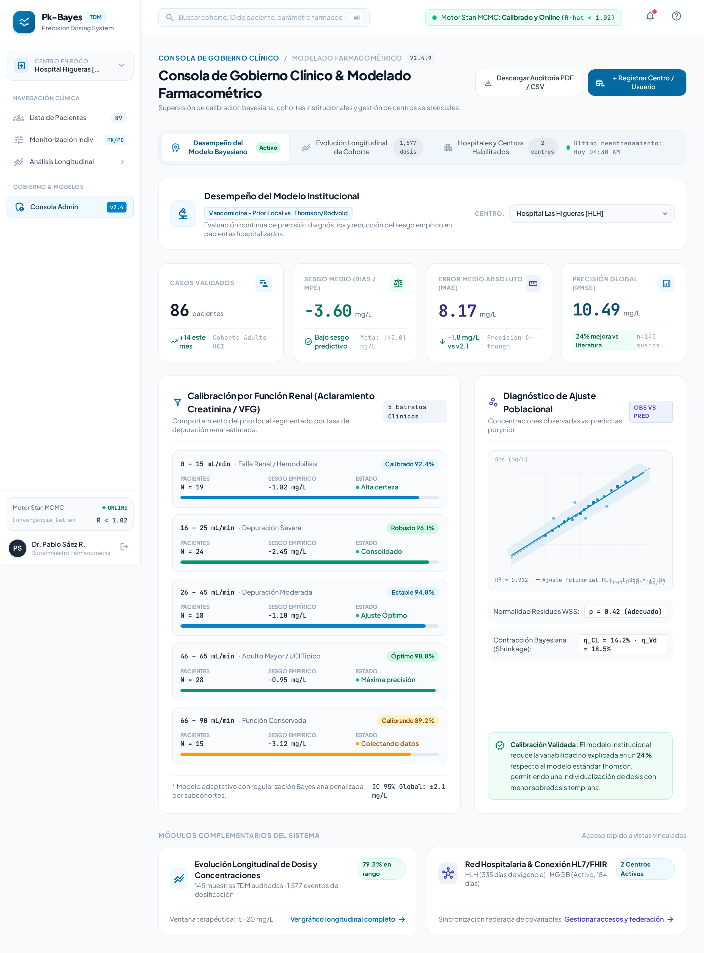
INFRAESTRUCTURA & CONECTIVIDAD HOSPITALARIA
Interoperabilidad HL7 FHIR y Despliegue Flexible
Capacidad de integrarse sin fricción en el ecosistema informático del hospital, LIS y ficha clínica electrónica.
INTEGRACIÓN CON SISTEMAS DE SALUD
Estándar HL7 FHIR R4 / R5
Conectores nativos para recibir resultados de niveles plasmáticos desde el Laboratorio Central (LIS) y datos demográficos desde el HIS/EHR.
Motor C++ / Stan MCMC en Backend
Inferencia matemática de alto rendimiento con optimización L-BFGS-B. Respuestas garantizadas en < 25 milisegundos sin congelar la interfaz.
Arquitectura Web Liviana (Cloud o Local)
Frontend moderno en React / Vite con diseño 100% responsive para tablets clínicas, ordenadores de carro de UCI y estaciones de farmacia.
API REST Segura para Servicios Hospitalarios
Endpoints documentados bajo OpenAPI para integración personalizada con plataformas de prescripción electrónica.
PK-Bayes · Decision Support System CDSS v3.2 Documento Institucional Clínico 12 / 14

Slide 13
ADOPCIÓN HOSPITALARIA & IMPLEMENTACIÓN
Ruta de Implementación del Piloto Clínico (60 Días)
Un proceso guiado y estructurado para validar el impacto asistencial y económico sin alterar la rutina del servicio.
FASE 1 · DÍAS 1–15
Parametrización & Protocolos
Configuración de los modelos PopPK preferidos por el comité de farmacia. Definición de dianas terapéuticas institucionales (ej. AUC 400–600 o CIM específica).
FASE 2 · DÍAS 16–30
Capacitación de Equipos
Talleres prácticos con casos clínicos reales para farmacéuticos clínicos, médicos de UCI e infectólogos del equipo PROA. Certificación en manejo de la plataforma.
FASE 3 · DÍAS 31–60
Piloto Clínico Activo
Aplicación supervisada en pacientes reales en UCI. Monitorización de indicadores clave: tiempo en alcanzar diana, tasa de toxicidad y concordancia bayesiana.
FASE 4 · DÍA 60+
Evaluación & Consolidación
Presentación del informe de impacto clínico y retorno de inversión a la Dirección Médica y Comité de Farmacia para la adopción institucional definitiva.
PK-Bayes · Decision Support System CDSS v3.2 Documento Institucional Clínico 13 / 14

Slide 14
MEDICINA DE PRECISIÓN · EVALUACIÓN INSTITUCIONAL
Inicie el Piloto Clínico de PK-Bayes en su Hospital
De la dosificación empírica al estándar de oro en farmacocinética clínica individualizada.
DEMO EN VIVO INTERACTIVA
Acceda a la estación de simulación clínica y pruebe casos reales de vancomicina y fenitoína.
https://pk-bayes.onrender.com
SOLICITUD DE PILOTO CLÍNICO
Coordine una sesión con nuestro equipo farmacocinético para diseñar el piloto en su centro.
contacto@pk-bayes.com
PORTAL Y DOCUMENTACIÓN
Revise los modelos farmacocinéticos validados, guías clínicas y especificaciones de seguridad.
Portal Clínico PK-Bayes v3.2
PK-Bayes · Decision Support System CDSS v3.2 Documento Institucional Clínico 14 / 14

